Slide 1
Tillsammans gör vi skillnad
Samordningsförbund
Notes:
Startsida ljust tema – med egna avsändarlogotyper i botten på det vita fältet.

Slide 2

Här presenterat vi en illustration
Texten och bilden ska höra ihop och tillföra till budskapet som ska föras fram. Det är bra om det inte är mer text än tre–fyra rader.

Slide 3
En kort och bra rubrik
Ibland kan man behöva säga saker utan bild eller illustration. Görs med fördel på den här layouten och det räcker med tre–fyra rader, för att få fram ett budskap utan att tynga ner åhöraren.

Slide 4
Så här ser rubriken ut
Här gammal hederlig punktutföring
Skriv ej för långa texter i punktform
Dela hellre upp sidan i fler bilder om det behövs
Denna mall finns i tre utföranden, en mörk, en med orange och en med vit bakgrund

Slide 5
Punktlista för när det inte går att dela upp
Om det är lite längre texter i punktform, som måste hänga ihop, finns det här alternativet.
  Här är det lite mindre grad, så lite mer får plats. Tänk på att det blir svårare att hänga med då som åhörare.
Denna mall finns i tre utföranden, en mörk, en vit och en orange bakgrund.
Prova att växla sidans utseende under ”Layout”.

Slide 6

Rubrikplats
Notes:
Posneg logotyp mot ljus bakgrund. Det behöver vara en liggande (landskap) bild. Placera bilden längst bak, och glöm ej att lägga till alt-text så synskadade kan ta del av vad det föreställer.

Slide 7
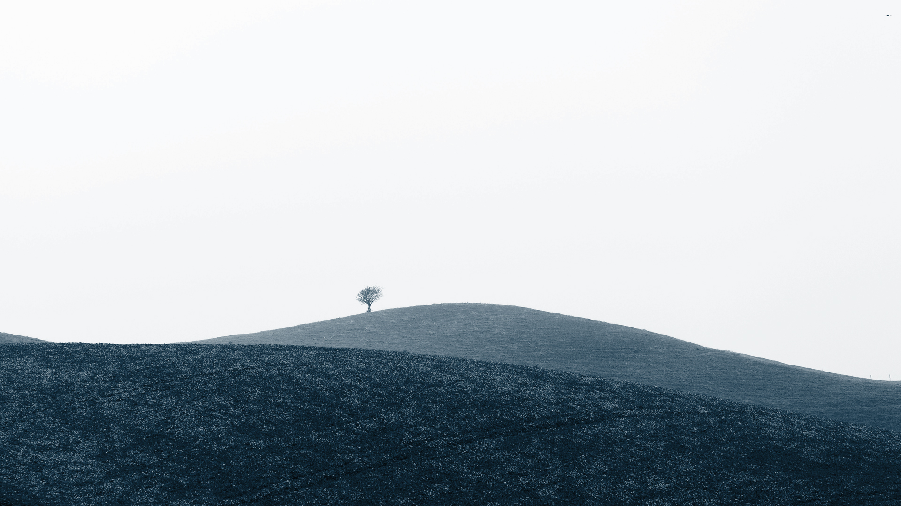
Rubrikplats
Notes:
Negativ logotyp mot mörk bakgrund. Det behöver vara en liggande (landskap) bild. Placera bilden längst bak, och glöm ej att lägga till alt-text så synskadade kan ta del av vad det föreställer.

Slide 8

Notes:
Positiv och negativ logotyp mot färgad bakgrund. Det behöver vara en liggande (landskap) bild. Placera bilden längst bak, och glöm ej att lägga till alt-text så synskadade kan ta del av vad det föreställer.

Slide 9
Så här kan diagram se ut
För läsbarhetens skull lägger vi alltid grafer mot vit eller mörkblå bakgrund

Slide 10
Variant på diagrampresentation
Här kanske vi behöver prata lite extra om ett diagram, så då använder vi oss av den förinställda mallen som har plats för illustration till vänster. Kom ihåg att vi bara kör grafer mot vit eller mörkblå bakgrund för tillgänglighet.

Slide 11
Här ett stapeldiagram
Här kanske vi behöver prata lite extra om ett diagram, så då använder vi oss av den förinställda mallen som har plats för illustration till vänster. Kom ihåg att vi bara kör grafer mot vit eller mörkblå bakgrund för tillgängligheten.

Slide 12
Här ett exempel på en tabell
Här kan en förklarande text läggas till.
Kolumn 1 | Kolumn 2 | Kolumn 3 | Kolumn 4 | Kolumn 5
Textmarkering | Markering | Ännu en markering | Här en till | Och till slut en markering här också
Ännu en markering | Här en till | Och till slut en markering här också | Highlightad markering här för syns skull | Här en till
Här en till | Och till slut en markering här också | Här en till | Textmarkering | Markering
Textmarkering | Markering | Ännu en markering | Här en till | Och till slut en markering här också

Slide 13
Tack för mig
Namn Namnsson
Kontakta mig på namn@finsam.se
Notes:
Lägg till egna logotyper i underkant vid behov.

Slide 14
Tillsammans gör vi skillnad
Samordningsförbund
Notes:
Startsida - mörkt tema – med egna avsändarlogotyper i botten på det vita fältet.

Slide 15
Tillsammans gör vi skillnad
Samordningsförbund
Notes:
Startsida - mörkt tema för Nationella rådet.

Slide 16
En kort och bra rubrik
Ibland kan man behöva säga saker utan bild eller illustration. Görs med fördel på den här layouten och det räcker med tre–fyra rader, för att få fram ett budskap utan att tynga ner åhöraren.

Slide 17

Här presenterar vi en illustration
Texten och bilden ska höra ihop och tillföra till budskapet som ska föras fram. Det är bra om det inte är mer text än tre–fyra rader.

Slide 18
Så här ser rubriken ut
Här gammal hederlig punktutföring
Skriv ej för långa texter i punktform
Dela hellre upp sidan i fler bilder om det behövs
Denna mall finns i tre utföranden, en mörk, en med orange och en med vit bakgrund

Slide 19
Punktlista för när det inte går att dela upp
Om det är lite längre texter i punktform, som måste hänga ihop, finns det här alternativet.
  Här är det lite mindre grad, så lite mer får plats. Tänk på att det blir svårare att hänga med då som åhörare.
Denna mall finns i tre utföranden, en mörk, en med vit och en med orange bakgrund.
Prova att växla sidans utseende under ”Layout”.

Slide 20

Testar med illustration
Notes:
Negativ logotyp mot mörk bakgrund. Det behöver vara en liggande (landskap) bild. Placera bilden längst bak, och glöm ej att lägga till alt-text så synskadade kan ta del av vad det föreställer.

Slide 21
Så här kan diagram se ut
Kommentar till diagrammen

Slide 22
Variant på diagrampresentation
Här kanske vi behöver prata lite extra om ett diagram, så då använder vi oss av den förinställda mallen som har plats för illustration till vänster. Kom ihåg att vi bara kör grafer mot vit eller mörkblå bakgrund för tillgängligheten.

Slide 23
Här ett exempel på en tabell
Även här kan en förklarande text läggas till.
Kolumn 1 | Kolumn 2 | Kolumn 3 | Kolumn 4 | Kolumn 5
Textmarkering | Markering | Ännu en markering | Här en till | Och till slut en markering här också
Ännu en markering | Här en till | Och till slut en markering här också | Highlightad markering här för syns skull | Här en till
Här en till | Och till slut en markering här också | Här en till | Textmarkering | Markering
Textmarkering | Markering | Ännu en markering | Här en till | Och till slut en markering här också

Slide 24
Tack för mig
Namn Namnsson
Kontakta mig på namn@finsam.se
Notes:
Lägg till egna logotyper i underkant vid behov.

